Slide 1

🚀
SATELLITE LAUNCH SYSTEM
Digital Twin Mission
Cyfrowy Bliźniak Rakietowego Systemu Wynoszenia Satelity na Orbitę LEO
Python + Dash
Fizyka Orbity
AI Optymalizacja
github.com/wcaleniekryspin/Digital_Twin_Mission
Projekt: Cyfrowy Bliźniak | Symulacja Misji Satelitarnej

Slide 2
CZYM JEST DIGITAL TWIN?
Cyfrowe odwzorowanie fizycznego systemu rakiety w czasie rzeczywistym
⚙️
📡
🤖
Model Rakiety
Symulacja Fizyczna
AI Optymalizacja
2-stopniowy system nośny z parametrami masy, silników, aerodynamiki i struktury.
Numeryczna integracja równań ruchu (RK45), grawitacja, atmosfera, opór powietrza.
Algorytm Powell minimalizuje stratę prędkości i maksymalizuje kąt orbitalny.
System pozwala modyfikować parametry i natychmiast obserwować efekty na przebieg misji.

Slide 3
ARCHITEKTURA SYSTEMU
Panel Sterowania
(Suwaki UI)
Parametry
Misji
Silnik Fizyczny
(RK45 ODE)
AI Optymalizator
(Powell)
WYJŚCIE DASHBOARDU
🌍
📊
⚠️
🛰️
Trajektoria 3D
Telemetria Lotu
Stabilność AoA
Status Orbity LEO
Stack: Python 3 · NumPy / SciPy (solve_ivp) · Pandas · Plotly · Dash · scipy.optimize

Slide 4
MODEL FIZYCZNY RAKIETY
Równania Ruchu 2D
Parametry Startowe
🔵 Grawitacja Newtonowska: g = GM/r²
Masa rakiety
30 kg
🔵 Opór aerodyn.: D = ½ρv²CₐA
Paliwo 1. stopnia
500 kg
🔵 Atmosfera barometryczna: ρ(h)
Ciąg 1. stopnia
30 kN
🔵 Ciąg: F = Isp · ṁ · g₀
Paliwo 2. stopnia
185 kg
🔵 Gravity Turn: φ(t) – manewrowanie
Ciąg 2. stopnia
10 kN
🔵 Integrator: Runge-Kutta 4/5
Isp obu stopni
400 s

Slide 5
PROFIL MISJI – SEKWENCJA LOTU
01
02
03
04
05
START
GRAVITY TURN
SEPARACJA
2. STOPIEŃ
ORBITA LEO
Pełny ciąg 1. stopnia
Pionowy wznos z platformy
Automatyczne pochylenie
trajektorii ku horyzontowi
Odrzut 1. stopnia
Opóźnienie balistyczne 4s
Dopalenie na orbitę
optymalna prędkość LEO
h > 140 km
v ≈ prędkość orbitalna
✅ Orbita LEO osiągnięta gdy: wysokość > 140 km oraz prędkość ≥ 92% prędkości orbitalnej

Slide 6
DASHBOARD TELEMETRYCZNY
🌍 Wizualizacja 3D
📈 Profil Wysokości
⚡ Profil Prędkości
Trajektoria w przestrzeni 3D z kulą ziemską. Każda faza lotu kolorowana osobno.
Apogeum, czas wznoszenia, detekcja uderzenia w ziemię.
Prędkość bezwzględna vs. wymagana prędkość orbitalna.
⛽ Zużycie Paliwa
⚠️ Stabilność AoA
🤖 AI Optymalizator
Oba zbiorniki na jednym wykresie – monitoring masy w czasie.
Kąt natarcia. Linia krytyczna 10° – alert dla struktury.
Jeden klik. Algorytm Powell szuka optymalnego Gravity Turn.
Interaktywne suwaki pozwalają zmieniać 10+ parametrów rakiety i natychmiast uruchomić ponowną symulację.

Slide 7
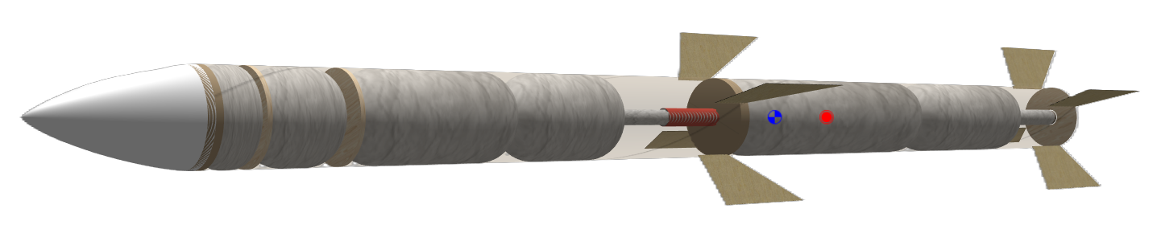
MODEL RAKIETY – OPENROCKET
Szczegółowy model fizyczny z wewnętrzną budową konstrukcji nośnej
🔩 Konstrukcja
📐 Geometria
⚙️ Masa / CG
🪶 Stabilność
Kompozyt węglowy, laminat, żebra strukturalne – model przekrojowy z widocznym wnętrzem
Stożek, cylindry, stabilizatory ogonowe – pełna definicja kształtu i wymiarów
Centrum grawitacji (CG) i parcia (CP) wyznaczone automatycznie przez OpenRocket
Margines statyczny > 1 cal – rakieta stabilna aerodynamicznie w locie
Wizualizacja wygenerowana w OpenRocket – profesjonalne narzędzie do projektowania rakiet badawczych

Slide 8
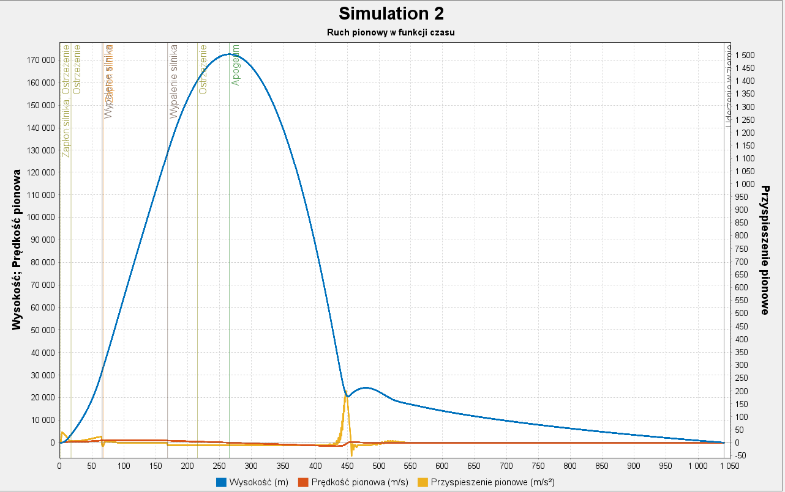
SYMULACJA LOTU – OPENROCKET
Ruch pionowy: wysokość, prędkość i przyspieszenie w funkcji czasu lotu
Kluczowe wyniki
Apogeum
~170 km
Max prędkość
~1 000 m/s
Czas lotu
~1 050 s
2. zapłon
~70 s
Legenda zdarzeń:
Simulation 2 – Ruch pionowy w funkcji czasu | OpenRocket Simulation Engine

Slide 9
WYNIKI SYMULACJI – MISJI KPI
~200 km
7 800 m/s
< 5°
~690 kg
Apogeum (LEO)
Prędkość Orbitalna
Maks. AoA (stabilność)
Łączna masa startowa

Slide 10
✅ SUKCES: ORBITA LEO OSIĄGNIĘTA
✔
Kompletny model fizyczny: grawitacja, aerodynamika, wielostopniowy napęd
✔
Pełna symulacja numeryczna trajektorii z detekcją osiągnięcia orbity
✔
Dashboard telemetryczny z 6 wykresami i 3 wskaźnikami KPI w czasie rzeczywistym
✔
AI optymalizacja Gravity Turn (algorytm Powell) – jeden klik do optymalnej trajektorii
✔
Wizualizacja 3D trajektorii orbitalnej z kulą ziemską
✔
Interaktywne suwaki: 10+ parametrów, natychmiastowe przeliczenie symulacji
🛰️ System gotowy do demonstracji na żywo
Satellite Launch System – Digital Twin Mission | Python + Dash + SciPy + Plotly

